Slide 1
Интерактивное пособие
«Игры от Мудрой Совы»
НИЧЕПОРЧУК ТАТЬЯНА ПЕТРОВНА, учитель-логопед
МОУ «Детский сад № 279
Красноармейского района Волгограда»

Slide 2
Описание пособия
Материалы: программа Microsoft Office PowerPoint; иллюстрации.
Технология и этапы выполнения: пособие выполнено в виде электронной презентации в программе PowerPoint.
На 1 этапе нами была выбрана тематика и разработаны сюжетов игр.
На 2 этапе мы подобрали наглядный материал для игр.
На 3 этапе мы создали серию анимированных игр.

Slide 3
Инструкция по использованию:
Первый слайд пособия – вводная страница с героиней – Мудрой Совой и её посланиями – играми в конвертах.
Для перехода к игре, игрок должен нажать левой кнопкой мыши на любой конверт. Он попадёт на страницу с инструкцией.
Нажатие на стрелку «Играть!» перемещает игрока на слайд с игрой. Нажатие на кнопку «К сове!» перемещает игрока на главный слайд и даёт возможность выбора следующей игры.

Slide 4
Цель: автоматизация правильного произношения звука С в словах разной слоговой структуры.
Задачи:
Тренировать правильное произношение звука С, в начале, середине и конце слова, а также в словах со стечением согласных;
Развивать моторику и координацию, путём использования компьютерной мыши;
Развивать мышление и внимание.

Slide 5
Актуальность: Материал по автоматизации звука "С", который преподносится в виде интерактивных игр, усваивается быстрее, легче и даёт более высокие результаты. Сложные логопедические упражнения становятся для ребенка увлекательным занятием. У ребенка пробуждается желание самому активно участвовать в процессе коррекции звукопроизношения, обеспечивается психологический комфорт во время занятий, повышается познавательная активность и работоспособность, а также автоматизируются процессы восприятия, внимания и мышления.
Пособие может быть использовано не только на логопедических занятиях, но и в домашней работе, что особенно актуально в период самоизоляции.

Slide 6




Игры от Мудрой Совы
В конвертах – игры для тебя. Выбирай любой и начни играть! Щелкни левой кнопкой мыши по конверту.

Slide 7
Игра «Конструктор»
Цель игры: автоматизация звука «С» в начале слова.
Инструкция: собери букву С из слов только со звуком «С». Чтобы выбрать кусочек, нажми на него левой кнопкой мыши. Назови каждую картинку!
ИГРАТЬ!
К СОВЕ!

Slide 8
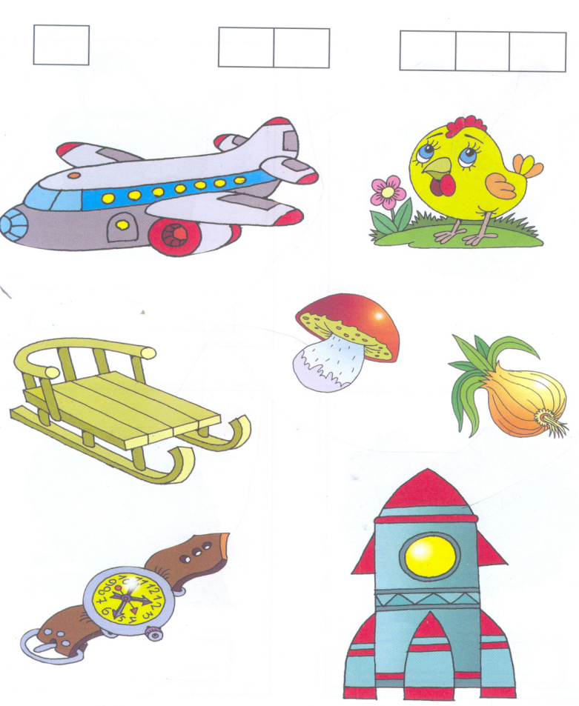
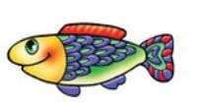
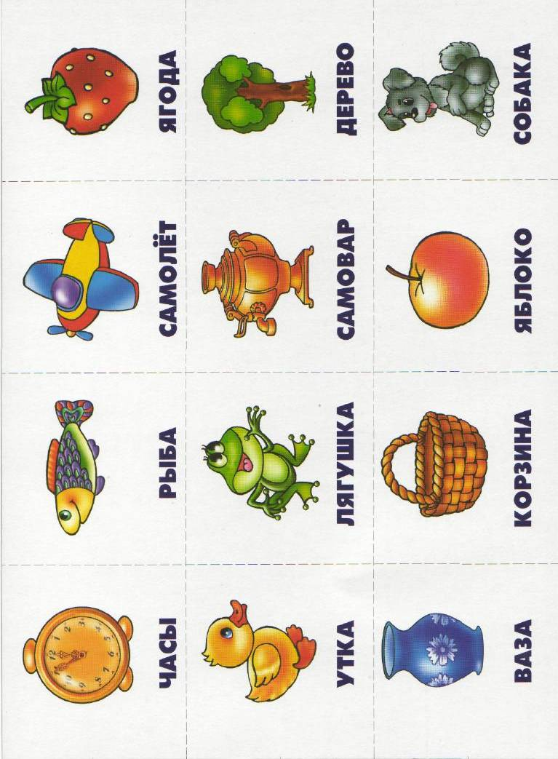
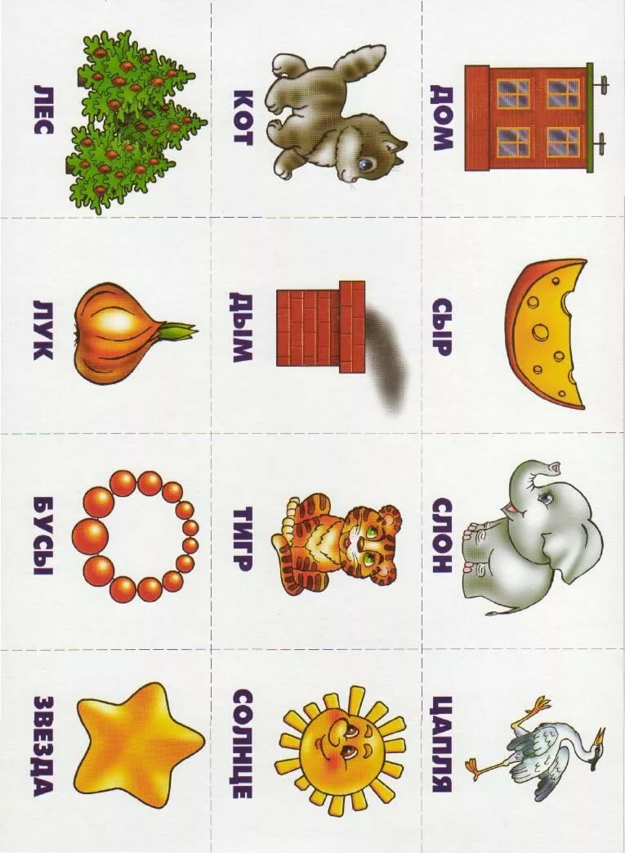
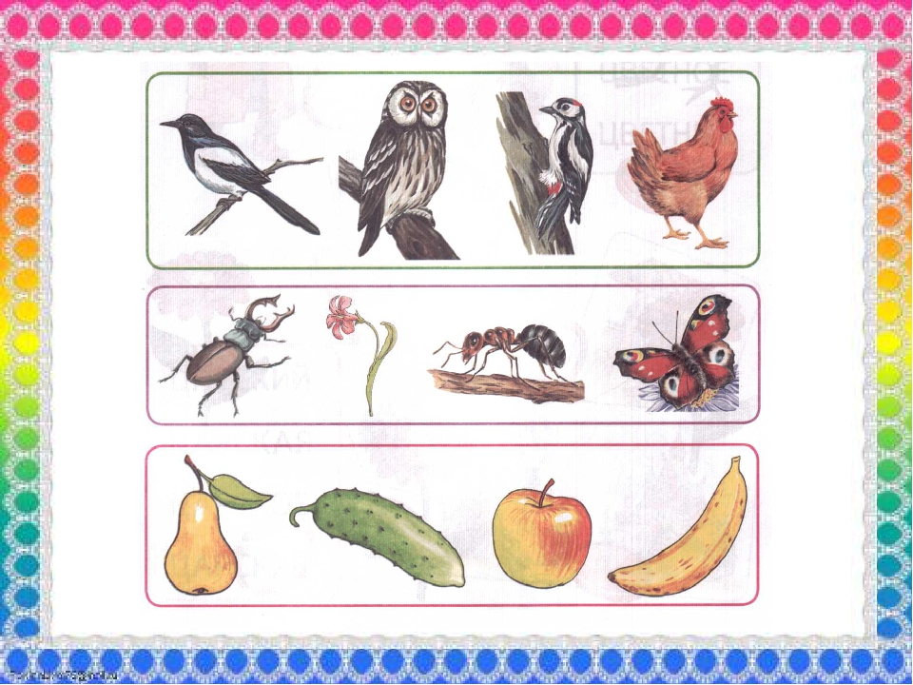
К СОВЕ!

Slide 9

Игра «Лабиринт Совуньи»
Цель игры: автоматизация звука «С» в середине слова; развитие пространственного и логического мышления; тренировка усидчивости и внимания.
Инструкция: в правом нижнем углу тебя ждёт Совунья. Покажи ей путь к дому! Нажимай только на картинки со звуком С, а она будет идти по ним. Назови каждую картинку!
ИГРАТЬ!
К СОВЕ!

Slide 10

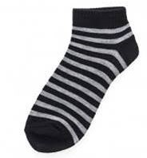
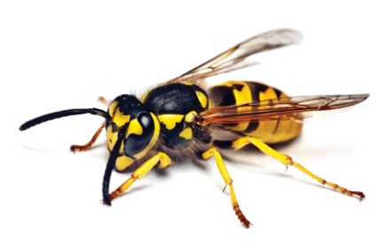




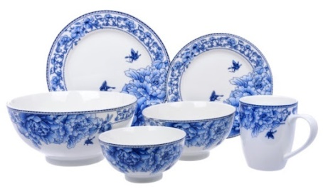
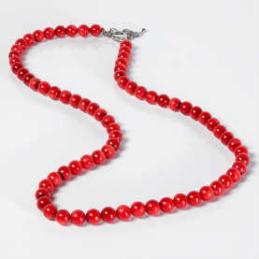

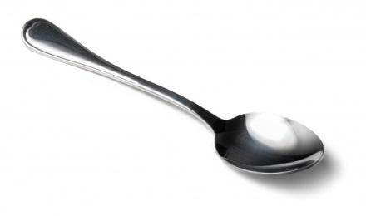
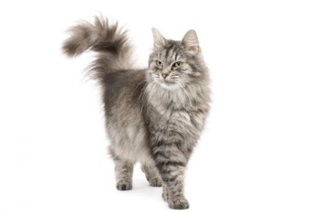

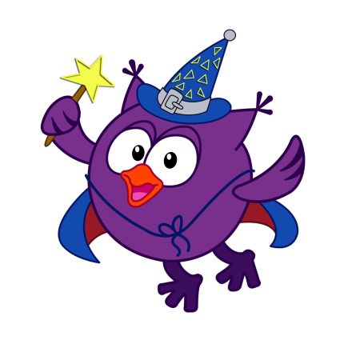
К СОВЕ!

Slide 11
Игра «Что у фокусника в шляпе?»
Цель: автоматизация звука «С» в конце слова.
Инструкция: давай узнаем, что фокусник спрятал в шляпе! Нажимай на неё левой кнопкой мыши, назови каждый предмет, который вылетит из шляпы.
ИГРАТЬ!
К СОВЕ!

Slide 12
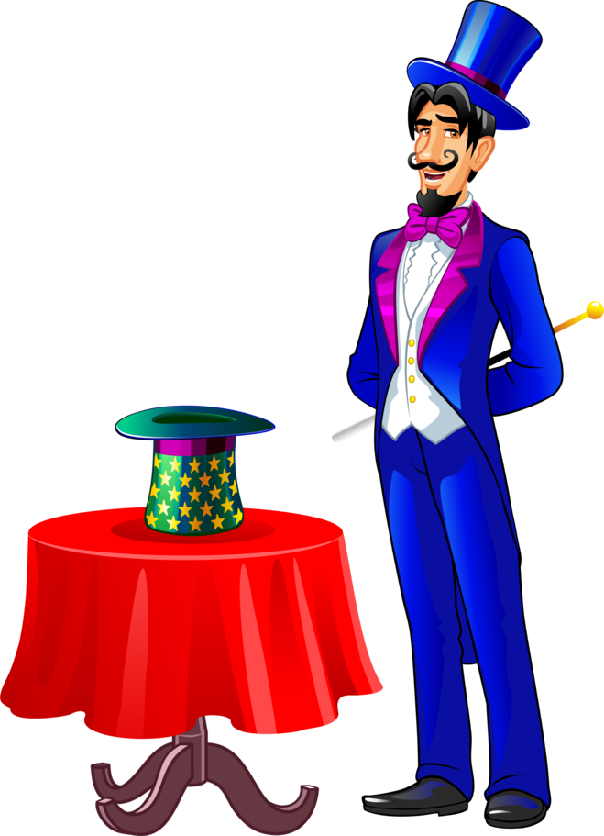
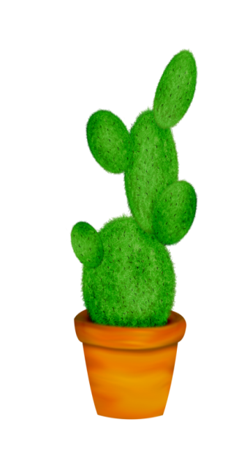

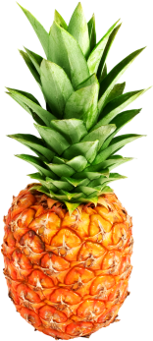

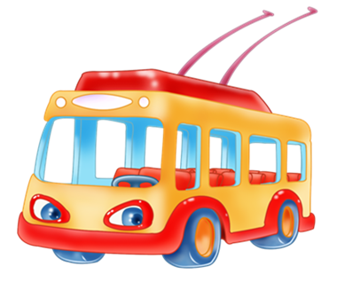


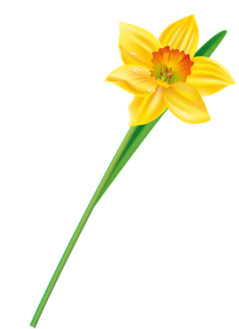
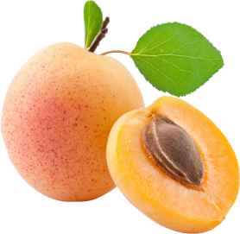
К СОВЕ!

Slide 13
Игра «Игрушки для Сони»
Цель игры: автоматизация звука С в словах со стечением согласных.
Инструкция: тебе нужно назвать каждую игрушку и отдать её Соне. Чтобы взять игрушку, щелкни по ней левой кнопки мыши.
ИГРАТЬ!
К СОВЕ!

Slide 14
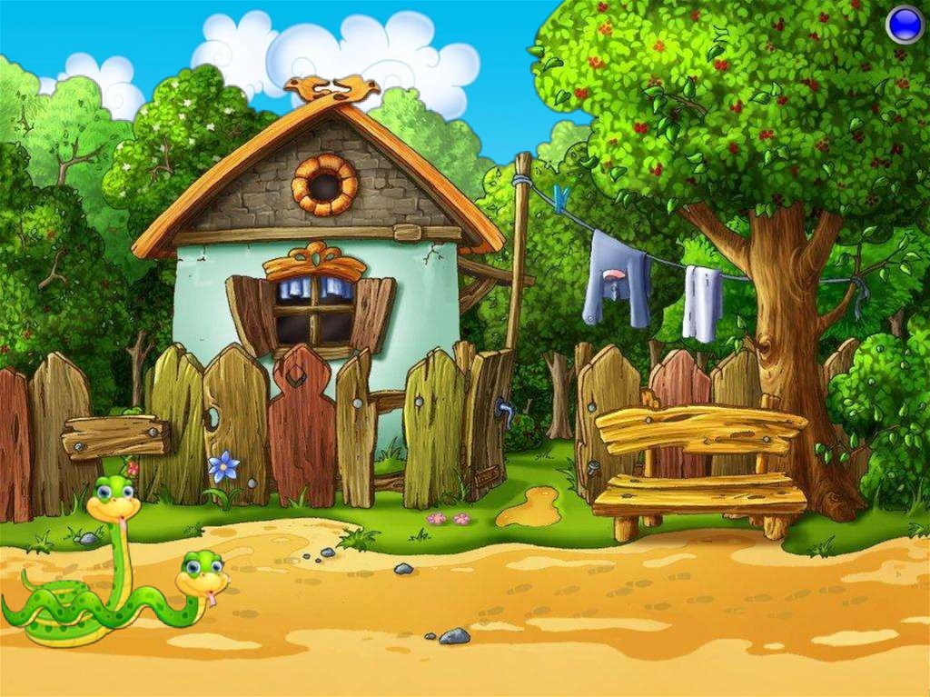


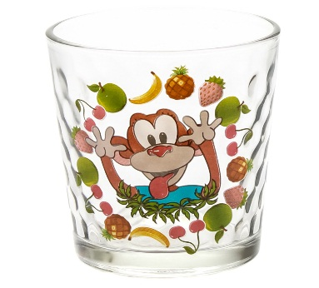

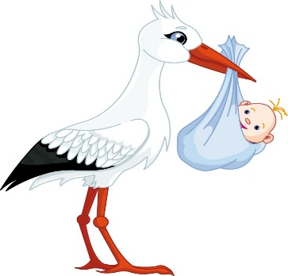
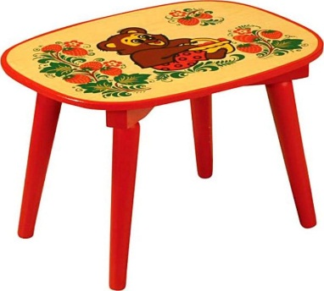
К СОВЕ!

